Slide 1
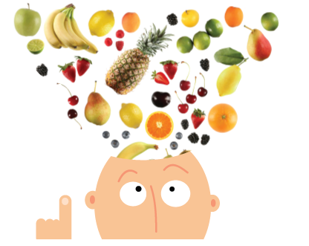
«Здоровейка»

Slide 2
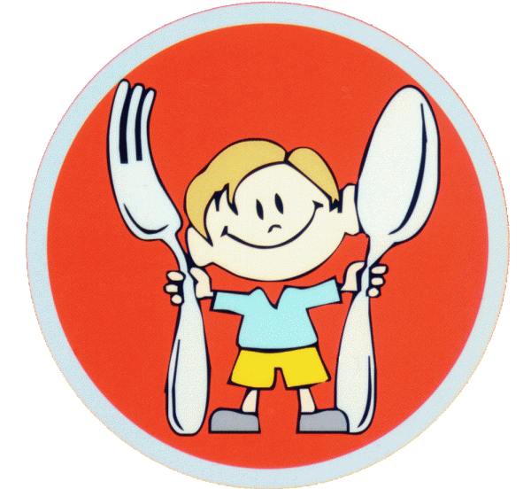
Пословицы
Аппетит приходит во время еды;
Когда я ем, я глух и нем.

Slide 3
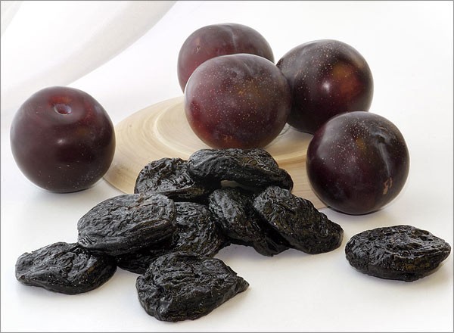
Как называется сушеная слива
Ответ: Чернослив

Slide 4
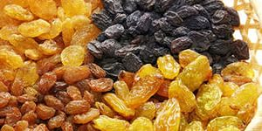
Как называется сушеный виноград
Ответ: Изюм

Slide 5
Допиши недостающее слово
«Деньги потерял – ничего не потерял,
время потерял – много потерял,
…….. потерял – всё потерял»
здоровье

Slide 6
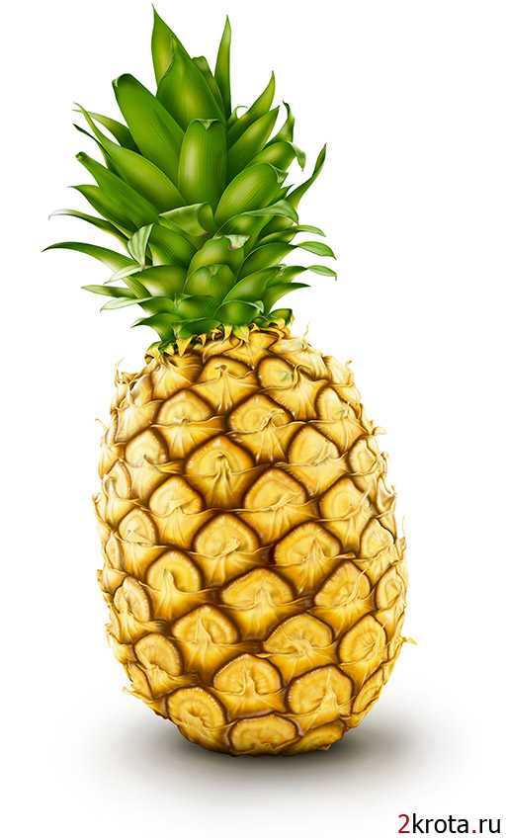
Загадки
Что за плод американский
К нам приехал в Магадан
На макушке его бантик,
В клеточку его кафтан

Slide 7
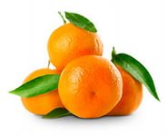
Загадки
Без него нам скучно всем
в новогодний праздник.
Он китайский господин,
Сочный сладкий-сладкий

Slide 8
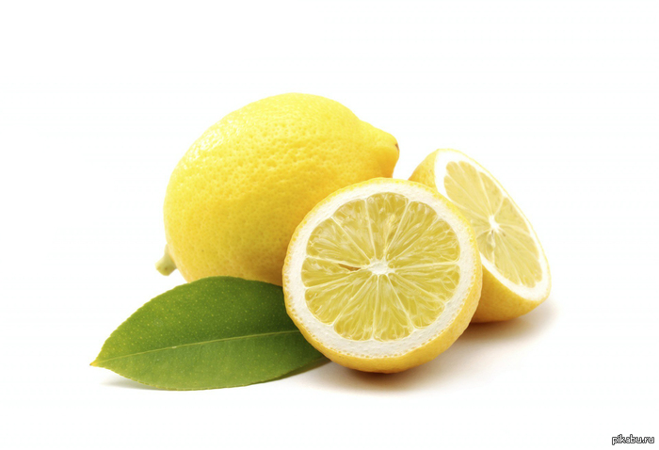
Загадки
Я пузатый желтый фрукт:
Кислый, но полезный.
Если горло заболит,
Прогоню хандру я вмиг

Slide 9
«Здоровейка»

